Slide 1
Муниципальное автономное дошкольное учреждение – детский сад №21 «Искорка» общеразвивающего вида с приоритетным осуществлением деятельности по художественно-эстетическому и социально-личностному развитию детей г.Бердск
Каша –
неотъемлемая часть в рационе питания детей дошкольного возраста
Подготовила инструктор
по физической культуре
Ваганова Е.В.
2015

Slide 2
Много каши Съел наш Саша, Вырос сразу на глазах. Если б кашу он не ел Тогда бы сразу заболел. А от каши он здоров Не боится докторов!

Slide 3
ПОЛЕЗНЫЕ СВОЙСТВА КАШИ
Одним из старейших блюд славянской кухни считается каша, которую знали и очень ценили еще наши далекие предки. Диетологи всей Земли на редкость единодушны в том, что каша дает нам отличный запас энергии, снабжает организм человека необходимыми ему витаминами и химическими элементами. Помимо этого, каша может послужить средством профилактики немалого числа разных недугов.
Поэтому для детей каша это неотъемлемая часть в их рационе питания, ведь они растут, играют, бегают, развиваются и им надо чем-то подбадривать организм.
Каждая каша полезна по-своему.

Slide 4
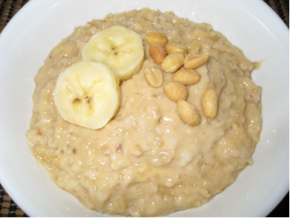
ОВСЯНАЯ КАША
Из покон веков к овсу в России отношение, как к пище, дающей много силы. Овсяная каша - одно из самых ранних блюд и самая питательная каша.
Овсянка является одним из самых лучших источников клетчатки и сложных углеводов, ее химический состав включает в себя все наиважнейшие для человека компоненты: калий, магний, фосфор, хром, железо, марганец, йод, фтор, цинк, кобальт, витамины А, Е, В1, В2, В6, К. Большое количество в овсяной каше протеинов и клетчатки улучшает все обменные процессы, способствует росту и развитию мышечной ткани. В овсяной крупе содержится большое количество фосфора и кальция, необходимого для нормального формирования и развития костной системы, а так же железа, для профилактики анемий.
Овсянка же не просто улучшает работу кишечника и способствует нормализации обмена веществ – овсяная каша заботливо обволакивает желудок щадящей пленкой, облегчающей пищеварение, и действует как очиститель для кишечника, буквально изгоняя из него все накопленные вами шлаки, в том числе образовавшиеся при длительном приеме лекарств.
Овсянка богата биотином (витамин группы В), который полезен для кожи и предотвращает дерматиты.
Овсянка не только нормализует свертываемость крови, контролирует усвоение жира организмом, но и делает кожу гладкой, а волосы блестящими.
Являясь натуральным антидепрессантом, овсянка помогает тем, кто подвержен депрессии и стрессам.

Slide 5
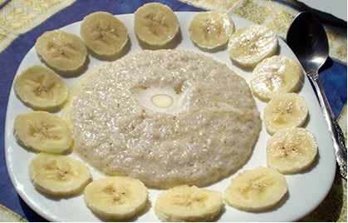
ЯЧНЕВАЯ КАША
Ячневая каша – народная любимица с давних пор.
Говорят, что на ячневой каше выросли русские богатыри. Петр Первый называл ее «самою спорою и полезною кашей».
Ячневая каша имеет в своем составе громадное количество витаминов, среди которых присутствуют витамины A, B, D, PP. Витамины группы В содержатся в значительном количестве в ячневой каше. Это помогает нервной системе противостоять стрессу. Микроэлементов в ячмене довольно много: кальций, магний, натрий, калий, фосфор, сера, железо, цинк, медь, марганец, фтор, бор, молибден, кобальт, кремний, хром и т.д.
Одним из наиболее важных достоинств ячневой каши является способность очищения организма от шлаков и токсинов.
Наличие в составе ячневой каши ударной дозы клетчатки способствует хорошей работе всего желудочно-кишечного тракта.
Польза ячневой крупы не ограничивается выше сказанным. Ее богатство множеством видов белков значительно снижают риск простудиться в ненастную погоду. Кроме того, аминокислоты вырабатывают коллаген, делающий кожу более мягкой и чистой. Можно сказать практически в прямом смысле, что польза ячневой каши «на лицо».

Slide 6
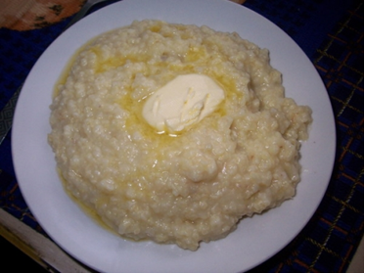
ПШЕНИЧАЯ КАША
Еще в библейские времена пшеничная каша была одним из основных продуктов питания.
В пшенице содержится крахмала и других углеводов от 50 до 70%, она богата незаменимыми аминокислотами и белком. В составе пшеницы – растительные жиры, клетчатка и незначительное количество сахаров. Пшеница содержит важные микроэлементы, такие как калий, кальций, фосфор и магний, а также витамины В1, В2, В6, С, Е и РР.
Пшеничная крупа особо ценится за свои общеукрепляющие свойства, она прекрасно стимулирует иммунитет, является естественным источником энергии для человеческого организма, что делает ее незаменимым продуктом, как в повседневном рационе, так и в диетическом питании.
Употребление в пищу продуктов из цельного зерна пшеницы, способствует улучшению деятельности мозга и сердечнососудистой системы. Пшеница нормализует пищеварение и холестериновый обмен. Продукты из пшеницы улучшают состояние кожи, ногтей и волос.
Также пшеничная каша способна выводить из организма шлаки, токсические вещества и лишний жир, принятые антибиотики, осевшие соли тяжёлых металлов.

Slide 7
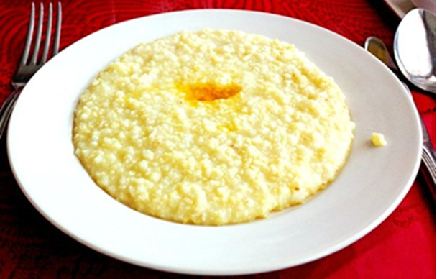
ПШЁННАЯ КАША
Главной царицей стола в Древней Руси была пшённая каша.
С точки зрения науки пшенная каша – это ценный источник витаминов и минералов, а также незаменимых аминокислот. Аминокислоты являются строительным материалом для клеток кожи и мышц, растительные жиры – необходимы для усвоения различных витаминов, особенно витамина D и каротина. А медленно усваиваемые углеводы пшена отлично очищают организм от шлаков и токсинов.
Содержащиеся в пшене витамины группы В отвечают за состояние кожи, волос и ногтей, помогают справляться с раздражительностью, усталостью и регулируют давление. А витамин РР улучшит аппетит и поддержит кожу и слизистые оболочки в хорошем состоянии.
Фтор и кремний – незаменимые строительные материалы для костей и зубов, они также нужны для крепких ногтей, красивых волос и чистой кожи. Благодаря магнию повышается физическая выносливость организма и происходит торможение воспалительных процессов. Вещества, содержащиеся в пшённой каши способны связывать и выводить из организма ионы тяжелых металлов, а также токсины и шлаки.
Пшено является источником калия, который помогает бороться с нарушениями сердечной деятельности.

Slide 8
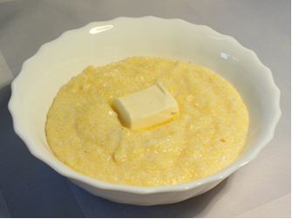
КУКУРУЗНАЯ КАША
В нашей стране кукуруза появилась чуть меньше столетия тому назад, поэтому этот продукт не имеет давних традиций приготовления в русской кухне.
Кукурузная крупа характеризуется большим содержанием витаминов – группы В, А, Е, РР, и микроэлементов – железа, кремния. Она относится к низкоаллергенным крупам, что особенно важно для детского питания.
Кукурузная крупа способствует торможению процессов брожения и гниения в кишечнике.
Также она полезна для профилактики сердечно-сосудистых заболеваний.
Растительная клетчатка, как и в любой другой растительной пище, оказывает крайне положительное воздействие на желудочно-кишечный тракт, способствует устранению запоров.
Кукуруза в любом виде благотворно действует на иммунитет, а также наилучшим образом влияет на обмен веществ.
Наконец, большая польза кукурузной каши заключается в том, что при ее употреблении улучшается состояние кожи, цвет лица и здоровье десен и зубов.

Slide 9
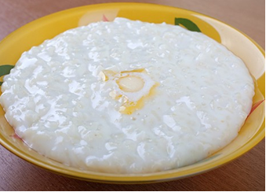
РИСОВАЯ КАША
История рисовой каши уходит в глубокую древность. Родиной риса является Азия: человек начал возделывать эту культуру около 4000 лет назад на территории современных Вьетнама и Таиланда.
Рис богат сложными углеводами (78%), которые обеспечивают долговременный приток энергии в организм. Известно, что потребление сложных углеводов позволяет снизить дневную норму сахара и жиров без потери энергии, что является хорошей профилактикой сахарного диабета, в том числе и у детей.
Несмотря на то, что рис не содержит витамины А и С, он богат витаминами группы В: тиамином (В1), рибофлавином (В2), ниацином (В3) и витамином В6. Поскольку эта группа витаминов способствует укреплению нервной системы, рис, несомненно, полезен для растущего организма.
Рис богат калием и почти не содержит соль, в нём также достаточно фосфора, цинка, железа, кальция и йода, которые необходимы для формирования костной системы и умственного развития ребёнка.
В состав риса входят 8 важнейших аминокислот, которые требуются человеческому организму для создания новых клеток.
Рисовая клетчатка имеет свойства адсорбента и впитывает по мере продвижения по кишечнику вредные вещества, тем самым, способствуя очищению организма.

Slide 10
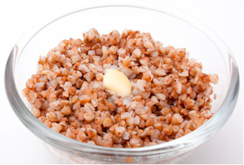
ГРЕЧНЕВАЯ КАША
Гречу высоко ценил наш великий полководец Александр Васильевич Суворов, он называл гречневую кашу «богатырской пищей».
Зерно гречихи (греча) богато белками, а белки называют «носителями жизни». Всего же в гречишном белке 18 аминокислот, среди которых цистин и цистеин, они усиливают очищение организма от шлаков и радиоактивных веществ, гистидин способствует нормализации роста мышечной и костной тканей у детей.
С гречневой кашей в организм человека поступают и полезнейшие минералы — фосфор, кальций, железо, магний, марганец, цинк, медь. Медь вместе с железом участвуют в кроветворении и образовании гемоглобина, лечат анемию. Цинк обеспечивает нормальное усвоение множества веществ, особенно при повышенной радиации.
Органические кислоты гречихи — малеиновая, лимонная, меноленовая, щавелевая — улучшают пищеварение, особенно при заболеваниях желудочно-кишечного тракта.
По содержанию витаминов РР (никотиновой кислоты), В1 (тиамина), В2 (рибофлавина), Е (токоферола), гречиха превосходит другие крупы.
Вне конкуренции греча и по наличию витамина Р (рутина). А именно рутин уменьшает проницаемость и ломкость кровеносных сосудов, сокращает время свертываемости крови, усиливает сокращение сердечной мышцы, способствует накоплению в организме витамина С, оказывает благотворное влияние на щитовидную железу.
Внимание! Гречиха способна провоцировать образование черной желчи, слизи, газов и перевозбуждает организм. Из-за сильных активизирующих свойств ее не следует часто давать детям. Противопоказанием к частому употреблению гречихи служит повышенная свертываемость крови.

Slide 11
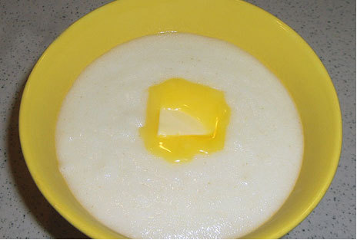
МАННАЯ КАША
Манная крупа всегда считалась дорогой, редкой в старой России. Только при Советской власти манная крупа стала широко доступным, дешевым продуктом.
В манной крупе - мало клетчатки, однако она богата растительным белком и крахмалом. В то же время содержание витаминов и минеральных веществ в этой крупе значительно ниже, чем в других.
В манной крупе много глютена. Этот белок еще называют клейковиной. Глютен может вызвать - аллергию. Она также проявляется расстройством стула.

Slide 12
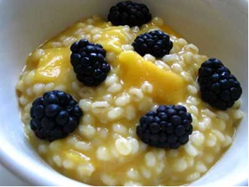
ПЕРЛОВАЯ КАША
В старину каша из перловой крупы считалась едой, достойной только царских особ. Для царского стола перловую крупу непременно замачивали на двенадцать часов, затем варили в молоке, подвергали томлению в печи, а уж перед подачей к столу заправляли жирными сливками. Впоследствии перловка прочно вошла в солдатское меню.
Во-первых, в перловой крупе много «правильных» сложных углеводов (73,7%). Съев утром порцию перловой каши, мы получаем заряд энергии на целый день. Во-вторых, впечатляет набор минеральных веществ и витаминов, содержащихся в перловке. Как и овсянка, она богата витаминами группы B, а также содержит витамины А, D, E, никотиновую и фолиевую кислоты. Из 16 имеющихся в перловке минералов особо выделим фосфор, которого в перловке в 2 раза больше, чем в других злаках. А именно фосфор необходим нам не только для хорошей работы мозга, но и для правильного обмена веществ. Кроме того, перловка держит первенство среди других круп по содержанию в природном виде кальция, магния, калия, железа, цинка, хрома, селена, йода. Перловая крупа содержит ценные по аминокислотному составу белки (9,3%), в том числе незаменимый лизин. Эта аминокислота укрепляет сердечную мышцу, поддерживает жизненный тонус и оказывает противовирусное действие – особенно при герпесе и острых респираторных заболеваниях. Кроме того, лизин ускоряет расщепление жиров, а также участвует в выработке коллагена, который так необходим для сохранения нашей красоты и молодости. Он предотвращает появление морщин, делает кожу упругой и эластичной. В-пятых, перловая крупа отлично исполняет роль чистильщика организма. В ней много клетчатки, которая нормализует пищеварение, благотворно влияет на микрофлору кишечника и одновременно выводит из него все лишнее.

Slide 13
ПРИЯТНОГО АППЕТИТА!

